Slide 1
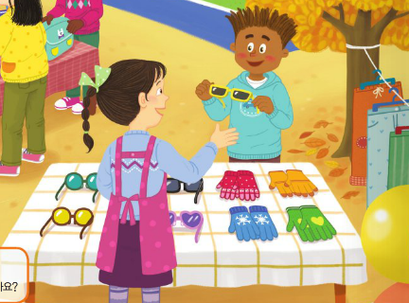
Lesson 10-1
How Much Are These Socks?
Notes:
자료: 5학년 YBM 최 10단원 활동지 (Lesson 10. How Much Are These Socks?)
보너스 단어 11–18, 심화 단어 19–21 포함
이미지: 선생님이 제공한 10-1 New Words PPT의 교과서 그림.

Slide 2
New Words
Notes:
자료: 5학년 YBM 최 10단원 활동지 (Lesson 10. How Much Are These Socks?)
보너스 단어 11–18, 심화 단어 19–21 포함

Slide 3

socks ( 양말 )
Notes:
정답: socks / 뜻: 양말
그림을 보고 영어를 말한 뒤 클릭하면 영어 단어 전체가 나타납니다.
예문: How much are these socks?
이 양말은 얼마예요?
이미지: 선생님이 제공한 10-1 New Words PPT 그림 또는 Microsoft Fluent Emoji(MIT License).

Slide 4

gloves ( 장갑 )
Notes:
정답: gloves / 뜻: 장갑
그림을 보고 영어를 말한 뒤 클릭하면 영어 단어 전체가 나타납니다.
예문: These gloves are warm.
이 장갑은 따뜻해요.
이미지: 선생님이 제공한 10-1 New Words PPT 그림 또는 Microsoft Fluent Emoji(MIT License).

Slide 5

sunglasses ( 선글라스 )
Notes:
정답: sunglasses / 뜻: 선글라스
그림을 보고 영어를 말한 뒤 클릭하면 영어 단어 전체가 나타납니다.
예문: How much are these sunglasses?
이 선글라스는 얼마예요?
이미지: 선생님이 제공한 10-1 New Words PPT 그림 또는 Microsoft Fluent Emoji(MIT License).

Slide 6

shoes ( 신발 )
Notes:
정답: shoes / 뜻: 신발
그림을 보고 영어를 말한 뒤 클릭하면 영어 단어 전체가 나타납니다.
예문: I like these shoes.
나는 이 신발이 좋아요.
이미지: 선생님이 제공한 10-1 New Words PPT 그림 또는 Microsoft Fluent Emoji(MIT License).

Slide 7

pants ( 바지 )
Notes:
정답: pants / 뜻: 바지
그림을 보고 영어를 말한 뒤 클릭하면 영어 단어 전체가 나타납니다.
예문: How much are these pants?
이 바지는 얼마예요?
이미지: 선생님이 제공한 10-1 New Words PPT 그림 또는 Microsoft Fluent Emoji(MIT License).

Slide 8

cap ( 모자 )
Notes:
정답: cap / 뜻: 모자
그림을 보고 영어를 말한 뒤 클릭하면 영어 단어 전체가 나타납니다.
예문: How much is this cap?
이 모자는 얼마예요?
이미지: 선생님이 제공한 10-1 New Words PPT 그림 또는 Microsoft Fluent Emoji(MIT License).

Slide 9

T-shirt ( 티셔츠 )
Notes:
정답: T-shirt / 뜻: 티셔츠
그림을 보고 영어를 말한 뒤 클릭하면 영어 단어 전체가 나타납니다.
예문: How much is this T-shirt?
이 티셔츠는 얼마예요?
이미지: 선생님이 제공한 10-1 New Words PPT 그림 또는 Microsoft Fluent Emoji(MIT License).

Slide 10
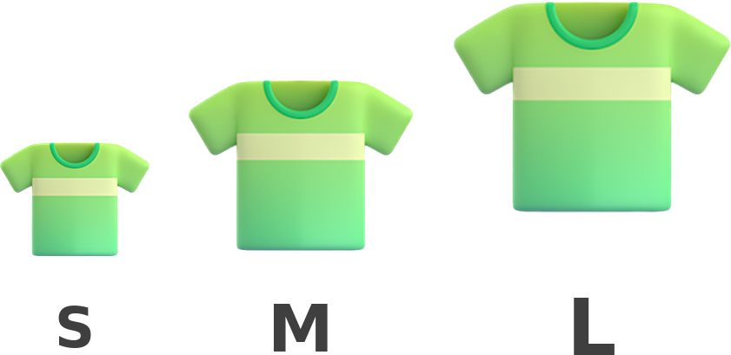
size ( 크기, 치수 )
Notes:
정답: size / 뜻: 크기, 치수
그림을 보고 영어를 말한 뒤 클릭하면 영어 단어 전체가 나타납니다.
예문: What size do you want?
어떤 치수를 원하세요?
이미지: 선생님이 제공한 10-1 New Words PPT 그림 또는 Microsoft Fluent Emoji(MIT License).

Slide 11

large ( 큰 )
Notes:
정답: large / 뜻: 큰
그림을 보고 영어를 말한 뒤 클릭하면 영어 단어 전체가 나타납니다.
예문: Do you have a large size?
큰 치수가 있나요?
이미지: 선생님이 제공한 10-1 New Words PPT 그림 또는 Microsoft Fluent Emoji(MIT License).

Slide 12
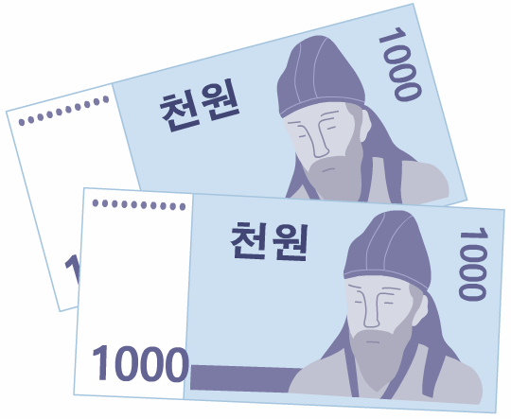
won ( 원 )
Notes:
정답: won / 뜻: 원
그림을 보고 영어를 말한 뒤 클릭하면 영어 단어 전체가 나타납니다.
예문: It’s 5,000 won.
5,000원이에요.
이미지: 선생님이 제공한 10-1 New Words PPT 그림 또는 Microsoft Fluent Emoji(MIT License).

Slide 13
Bonus Words
Notes:
자료: 5학년 YBM 최 10단원 활동지 (Lesson 10. How Much Are These Socks?)
보너스 단어 11–18, 심화 단어 19–21 포함

Slide 14
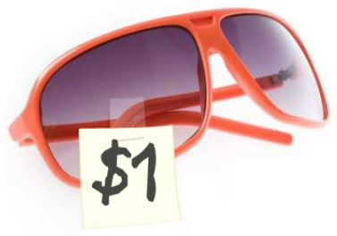
cheap ( 값이 싼 )
Notes:
정답: cheap / 뜻: 값이 싼
그림을 보고 영어를 말한 뒤 클릭하면 영어 단어 전체가 나타납니다.
예문: This cap is cheap.
이 모자는 값이 싸요.
이미지: 선생님이 제공한 10-1 New Words PPT 그림 또는 Microsoft Fluent Emoji(MIT License).

Slide 15
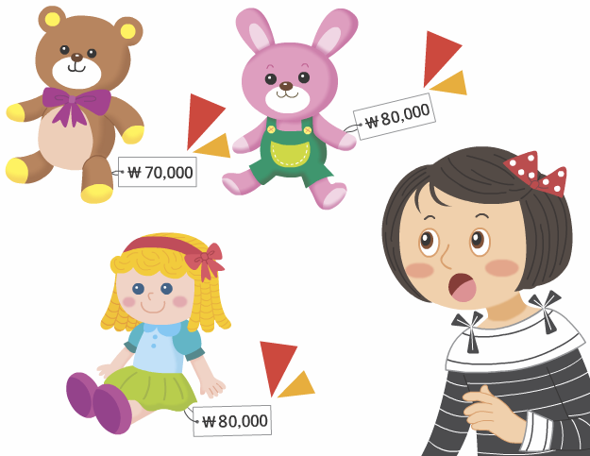
expensive ( 비싼 )
Notes:
정답: expensive / 뜻: 비싼
그림을 보고 영어를 말한 뒤 클릭하면 영어 단어 전체가 나타납니다.
예문: These shoes are expensive.
이 신발은 비싸요.
이미지: 선생님이 제공한 10-1 New Words PPT 그림 또는 Microsoft Fluent Emoji(MIT License).

Slide 16

price ( 가격 )
Notes:
정답: price / 뜻: 가격
그림을 보고 영어를 말한 뒤 클릭하면 영어 단어 전체가 나타납니다.
예문: What is the price?
가격이 얼마예요?
이미지: 선생님이 제공한 10-1 New Words PPT 그림 또는 Microsoft Fluent Emoji(MIT License).

Slide 17

buy ( 사다 )
Notes:
정답: buy / 뜻: 사다
그림을 보고 영어를 말한 뒤 클릭하면 영어 단어 전체가 나타납니다.
예문: I want to buy these socks.
나는 이 양말을 사고 싶어요.
이미지: 선생님이 제공한 10-1 New Words PPT 그림 또는 Microsoft Fluent Emoji(MIT License).

Slide 18

sell ( 팔다 )
Notes:
정답: sell / 뜻: 팔다
그림을 보고 영어를 말한 뒤 클릭하면 영어 단어 전체가 나타납니다.
예문: They sell T-shirts here.
여기에서 티셔츠를 팔아요.
이미지: 선생님이 제공한 10-1 New Words PPT 그림 또는 Microsoft Fluent Emoji(MIT License).

Slide 19

small ( 작은 )
Notes:
정답: small / 뜻: 작은
그림을 보고 영어를 말한 뒤 클릭하면 영어 단어 전체가 나타납니다.
예문: This T-shirt is too small.
이 티셔츠는 너무 작아요.
이미지: 선생님이 제공한 10-1 New Words PPT 그림 또는 Microsoft Fluent Emoji(MIT License).

Slide 20

color ( 색깔 )
Notes:
정답: color / 뜻: 색깔
그림을 보고 영어를 말한 뒤 클릭하면 영어 단어 전체가 나타납니다.
예문: What color do you like?
무슨 색깔을 좋아하나요?
이미지: 선생님이 제공한 10-1 New Words PPT 그림 또는 Microsoft Fluent Emoji(MIT License).

Slide 21
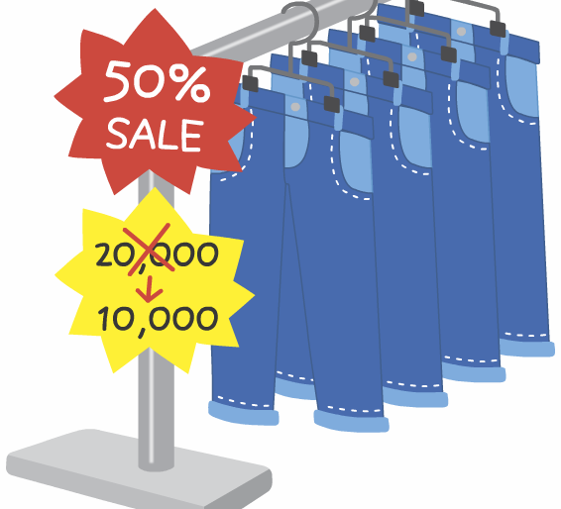
on sale ( 할인 중인 )
Notes:
정답: on sale / 뜻: 할인 중인
그림을 보고 영어를 말한 뒤 클릭하면 영어 단어 전체가 나타납니다.
예문: These gloves are on sale.
이 장갑은 할인 중이에요.
이미지: 선생님이 제공한 10-1 New Words PPT 그림 또는 Microsoft Fluent Emoji(MIT License).

Slide 22
More Words
Notes:
자료: 5학년 YBM 최 10단원 활동지 (Lesson 10. How Much Are These Socks?)
보너스 단어 11–18, 심화 단어 19–21 포함

Slide 23

receipt ( 영수증 )
Notes:
정답: receipt / 뜻: 영수증
그림을 보고 영어를 말한 뒤 클릭하면 영어 단어 전체가 나타납니다.
예문: Here is your receipt.
영수증 여기 있어요.
이미지: 선생님이 제공한 10-1 New Words PPT 그림 또는 Microsoft Fluent Emoji(MIT License).

Slide 24
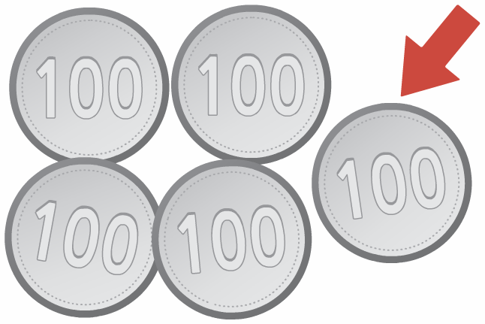
change ( 거스름돈 )
Notes:
정답: change / 뜻: 거스름돈
그림을 보고 영어를 말한 뒤 클릭하면 영어 단어 전체가 나타납니다.
예문: Here is your change.
거스름돈 여기 있어요.
이미지: 선생님이 제공한 10-1 New Words PPT 그림 또는 Microsoft Fluent Emoji(MIT License).

Slide 25

total ( 합계 )
Notes:
정답: total / 뜻: 합계
그림을 보고 영어를 말한 뒤 클릭하면 영어 단어 전체가 나타납니다.
예문: The total is 10,000 won.
합계는 10,000원이에요.
이미지: 선생님이 제공한 10-1 New Words PPT 그림 또는 Microsoft Fluent Emoji(MIT License).

Slide 26
Look & Listen
Lesson 10 · pp. 124–125
Notes:
자료: 5학년 YBM 최 10단원 활동지 (Lesson 10. How Much Are These Socks?)
보너스 단어 11–18, 심화 단어 19–21 포함

